Slide 1
U lékaře

Slide 2
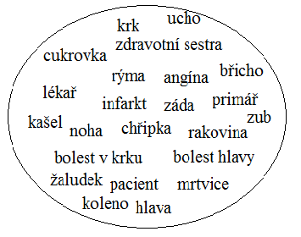
Rozdělte slova do následujících kategorií a použijte ve větách:
Lidské tělo Nemoci Lidé

Slide 3
Pokyny lékaře k pacientovi:
Sedněte si./Posaďte se.
Lehněte si.
Svlékněte se./Odložte si.
Otevřete ústa.
Vyplázněte jazyk.
Dýchejte zhluboka.
Zadržte dech.
Vyhrňte si rukáv.
Předkloňte se.

Slide 4
Odpovězte na otázky:
Jak často chodíte k lékaři?
Jste zdravý/á?
Co děláte pro své zdraví?
Jíte zdravě?
Co vás bolí, když máte rýmu/migrénu?
Co děláte, když vás bolí zub/hlava/břicho?
Berete nějaké léky?
Máte na něco alergii?
Bojíte se zubaře?

Slide 5
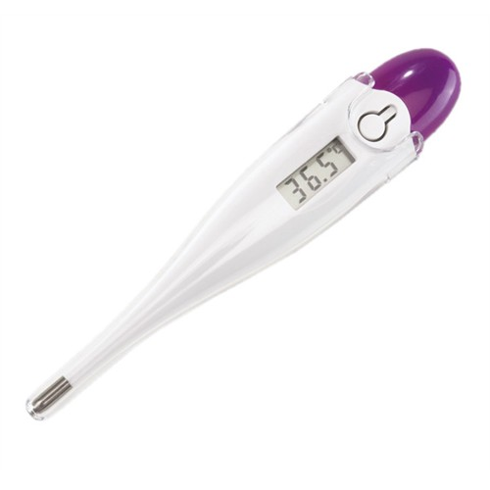
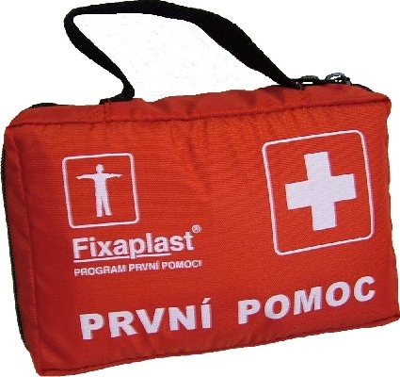


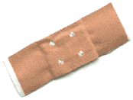
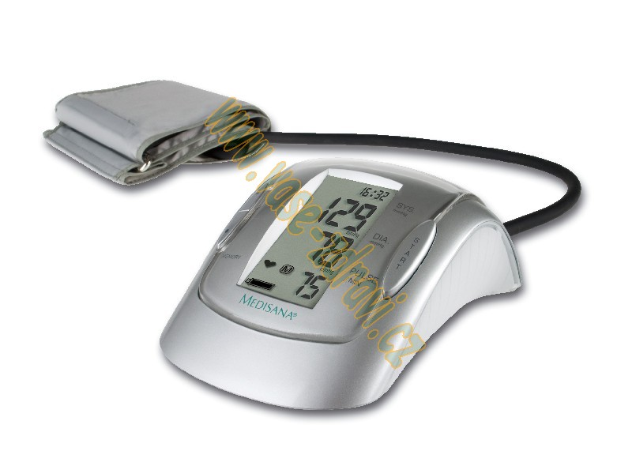
Přiřaďte slova k obrázkům:
Teploměr, náplast, tlakoměr, (gumová) rukavice, lékárnička, obvaz

